Slide 1


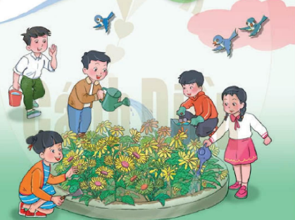
BÀI GIẢNG SOẠN THẢO THEO BỘ SÁCH: CÁNH DIỀU
HOẠT ĐỘNG TRẢI NGHIỆM 1

Slide 2
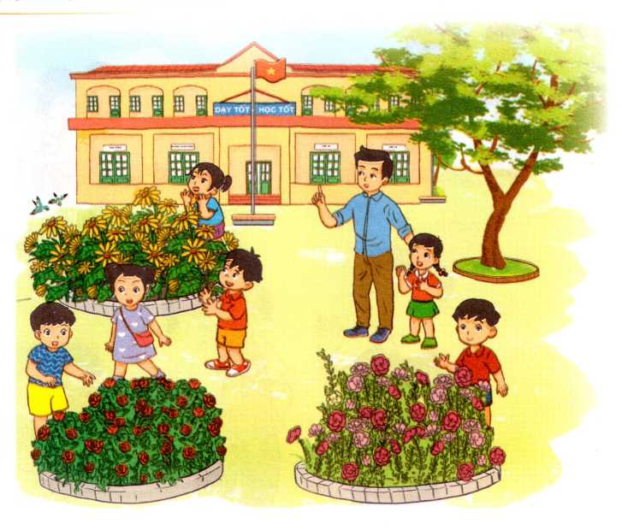
Bµi 19
VƯỜN HOA TRƯỜNG EM

Slide 3
Hoạt động 1:
Cùng đi thăm vườn hoa
- Trong vườn có những loài hoa gì?
- Mọi người trồng hoa để làm gì?
- Để cây hoa tươi tốt chúng ta cần làm gì?

Slide 4

Kết luận
- Để quang cảnh trường học trở nên tươi đẹp hơn thì thầy cô giáo và các em HS có thể trồng thêm cây xanh, hoa. Mỗi thành viên trong trường đều có trách nhiệm chăm sóc, bảo vệ cây cối trong trường.

Slide 5

Hoạt động 2:
Chăm sóc vườn hoa

Slide 6
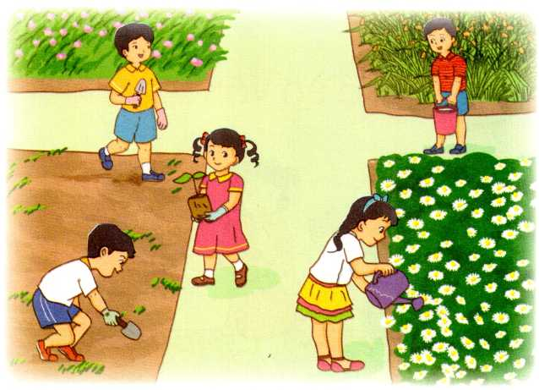
Hoạt động 2:
Chăm sóc vườn hoa
Làm việc theo nhóm:
+ Phân công kế hoạch chăm sóc vườn hoa.
+ Chuẩn bị đồ dùng, dụng cụ để chăm sóc cây, hoa.
+ Thực hiện các việc chăm sóc cây, hoa.
+ Tự đánh giá kết quả của việc chăm sóc cây, hoa của bản thân và các bạn trong lớp.
+ Chia sẻ về cảm xúc của em sau buổi thực hành chăm sóc cây, hoa.

Slide 7
Kết luận
- Để cây, hoa phát triển tươi tốt mỗi người cần thực hiện các công việc cụ thể để chăm sóc cây như: nhổ cỏ, tưới cây.

Slide 8
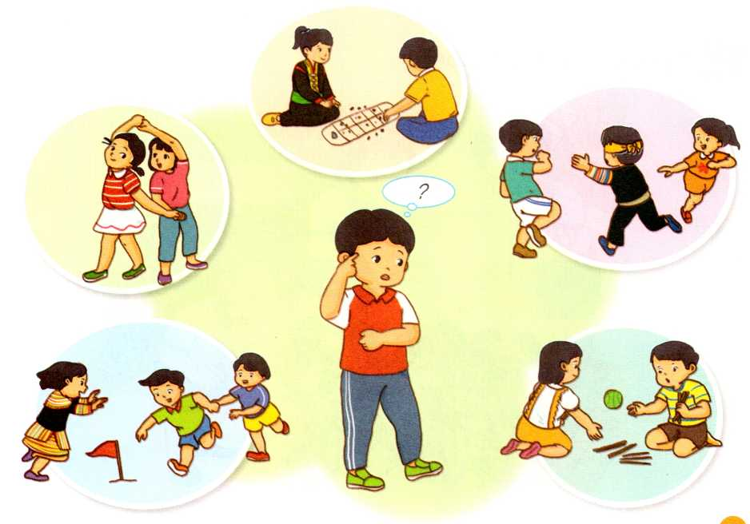
EM THÍCH TRÒ CHƠI DÂN GIAN NÀO NHẤT?
+ Em có thích chơi các trò chơi dân gian không?
+ Các hoạt động khi tham gia các trò chơi dân gian đem lại cho em những cảm nghĩ gì?
+ Mong muốn của em về việc tổ chức các trò chơi dân gian ở trường và ở nhà?
- Nhận xét về các trò chơi dân gian:
+ Nhóm của em hoạt động có vui không?
+ Em thích vai trò nào trong mỗi trò chơi?

Slide 9


HẸN GẶP LẠI

